Slide 1



Đây là một Website du lịch nhằm giúp bạn hoặc các tổ chức của các bạn dễ dàng lựa chọn các địa điểm du lịch, khách sạn, resort , homestay một cách nhanh và hiệu quả nhất.
Nguyễn Hữu Danh
Đinh Trọng Khánh
Ngô Minh Trí
Bùi Thị Mỹ Hạnh
Nguyễn Quang Sơn

Slide 2
CONTENTS
1
Giới Thiệu Thành Viên
2
Giới Thiệu Đề Tài
3
Ứng dụng & Tiện Ích
4
Demo Đề Tài

Slide 3

Giới Thiệu
Các Thành Viên
01

Slide 4
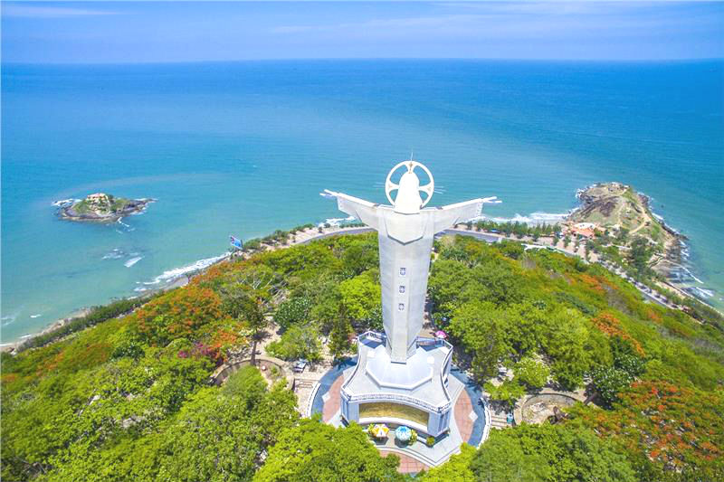




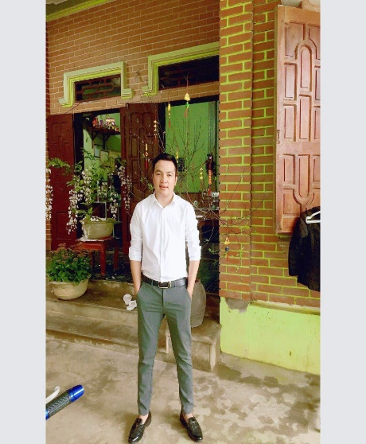
Các Thành Viên
Nguyễn Hữu Danh
Đinh Trọng Khánh
Ngô Minh Trí
Bùi Thị Mỹ Hạnh
Nguyễn Quang Sơn

Slide 5
Nguyễn Hữu Danh| Trưởng Nhóm, Back-End
Leader – Back-End
Chịu trách nhiệm chính trong đề tài
Thiết kế Database
Xử lí dữ liệu trong Database
Thiết lập các chức năng của Website
Các form, report thực hiện
Tạo dự án
Sửa dự án
Thêm nhiệm vụ
…

Slide 6
Đinh Trọng Khánh | Fond-End
Fond-End
Chịu trách nhiệm thiết kế chính của dự án
Thiết kế giao diện chính cho Website.
Xây dựng màu sắc cho Website cân đối nhất có thể
Tính năng :xem, thêm, xóa, sửa tin tức
danh mục tin tức
Trang tin tức của khách hàng
Thiết giao diện Mobile cho các người dùng sử dụng điện thoại di động.

Slide 7

Ngô Minh Trí | Database, Home
Fond-End
Chịu trách nhiệm tạo database , trang chủ admin
Thiết kế cơ sở dữ liệu của dự án
Thiết kế logo cho trang.
Hiển thị dữ liệu trang chủ.
Tính năng : xem , thêm , xóa , sửa , loại phòng ,kiểu phòng , banner quảng cáo.
Fondnd

Slide 8
Bùi Thị Mỹ Hạnh | Login,Document, Tester
Chịu trách nhiệm đăng kí,đăng nhập,document
admin
Tính năng : thêm , xóa , sửa thành phố , chi nhánh.
đăng kí, đăng nhập tài khoản của khách hàng.
Thực hiện thêm các dữ liệu database
Ghi chép lại tiến độ của dự án.
Viết lại các nội dung của dự án – báo cáo
File báo cáo , file powerpoint thuyết trình.

Slide 9

Nguyễn Quang Sơn | Bình luận đặt lịch, tester
Chịu trách nhiệm bình luận, đặt lịch
Tính năng : thêm , xóa , sửa đặt lịch, đặt phòng, comment
trang admin.
Load detail phòng, đặt phòng , bình luận trang khách hàng
Thêm dữ liệu cho trang.

Slide 10
02
Giới Thiệu Đề Tài

Slide 11



Giới thiệu đề tài
FHOME
Mục tiêu ứng dụng
Fhome là một Website du lịch nhằm giúp bạn hoặc các tổ chức của các bạn dễ dàng lựa chọn các địa điểm du lịch, khách sạn, resort , homestay một cách nhanh và hiệu quả nhất.

Slide 12
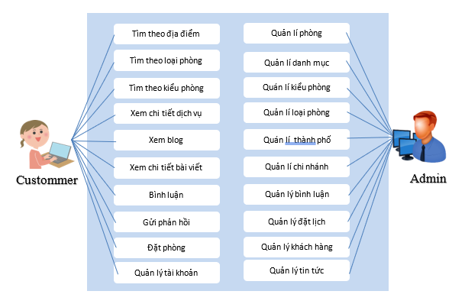
Sơ Đồ Use Case

Slide 13
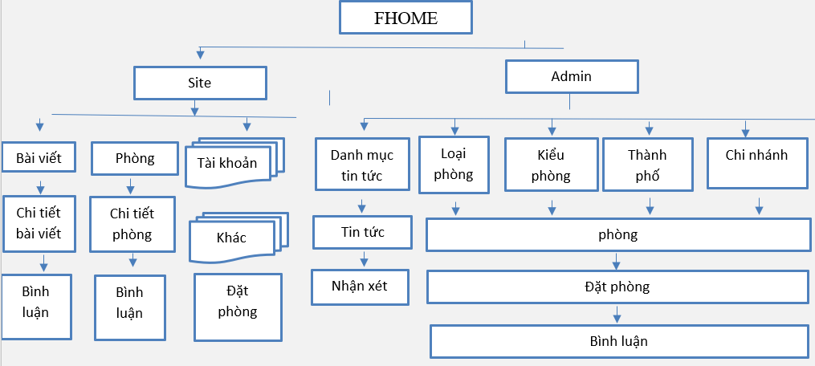
Site Map

Slide 14
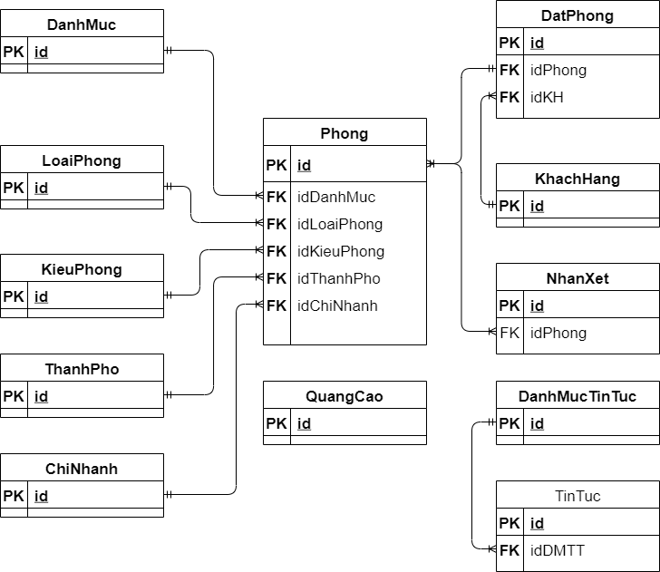
Sơ đồ ERD level 1

Slide 15
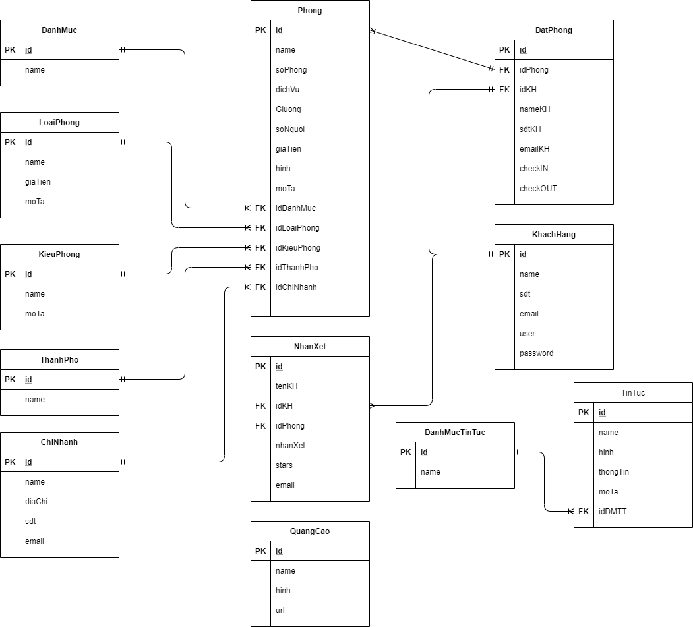
Sơ Đồ Quan Hệ

Slide 16
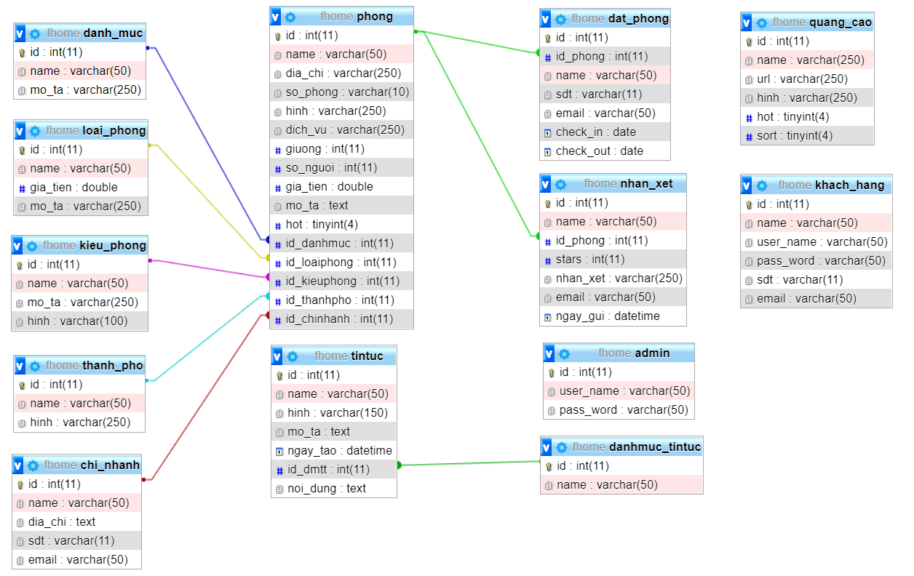
Sơ Đồ Database

Slide 17
03
Thuận lợi & khó khăn

Slide 18
Thuận lợi & khó khăn
Các thành viên trong nhóm cùng nhau thảo luận, đưa ra những phương án,lựa chọn tốt nhất đề hoàn thành mục tiêu.
Mỗi cá nhân trong nhóm luôn đưa ra những ý kiến cá nhân của mình để hoàn thiện dự án tốt hơn.
Thuận lợi
Mục tiêu 1
Mục tiêu 2
Mục tiêu 3
Khó khăn
Khó khăn trong phân chia nhiệm vụ.
Thời gian hoạt động ít.

Slide 19
03
Hướng phát triển của đề tài

Slide 20
Hướng phát triển của đề tài
Liệt kê,tìm hiểu thông tin, dữ liệu tiến hành dự án.
Xác định mục đích người dùng
Phân tích đối thủ cạnh tranh
Lập ra các mục tiêu
Lựa chọn,định hướng trang web cần phát triển của dự án.

Slide 21
04
Demo Dự Án
Sau đây phần demo dự án cho các thầy và các bạn cùng xem. Phần demo tương tự như một user mới vào trang web trải nghiệm tất cả các tính năng của web ứng dụng này.

Slide 22

THANK YOU !!!
Cảm ơn thầy và các bạn đã quan tâm theo dõi phần thuyết trình của nhóm.

